Slide 1
AMLEngine-DLL Interfaces
TINF18C
Team 4: Joshua, Kevin, Krister, Lucas, Markus, Robin

Slide 2

Agenda
Vorstellung der Projektmitglieder
Vorstellung des Projektes
Funktionsumfang
Business Case
Risikomanagement
Vorgehensweise und Tools
Projekthandbuch
Systemarchitektur

Slide 3






Vorstellung der Projektmitglieder
Joshua | Kevin | Krister | Lucas | Markus | Robin
Test- manager | Produkt- manager | Entwickler | Projektleiter | Doku | Leitender Entwickler

Slide 4

Funktionsumfang (funktional)
Implementierung eines C++-Wrappers
Implementierung eines JS-Wrappers
Erstellung einer Kommandozeilenapplikation
AML(X)-Datei gegen CAEX-Schema validieren
Gibt aussagekräftige Fehlermeldungen aus
AMLX-Datei entpacken
AMLX-Datei in einem Verzeichnis erzeugen

Slide 5

Funktionsumfang (nicht funktional)
Dokumentation
(keine) Installation
AML(X)-Dateien werden unterstützt
Systemumgebung
Windows 7 oder neuer
AML.Engine.dll
Abhängigkeiten
.NET Framework
Node.js
AML.Engine.dll

Slide 6
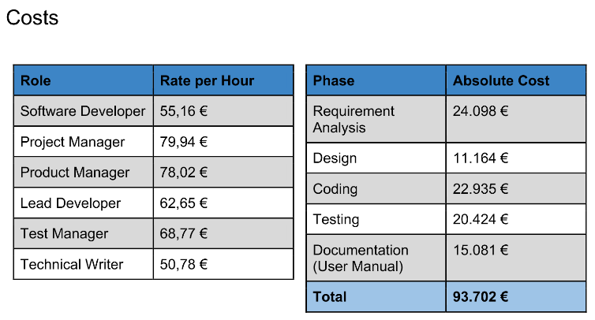
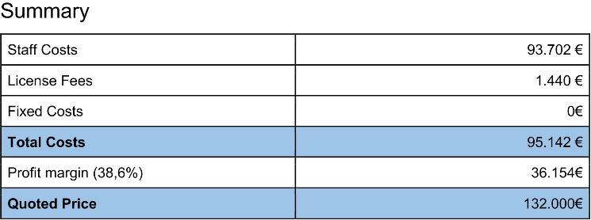
Business Case
Berechnungsgrundlagen
Zusammenfassung

Slide 7
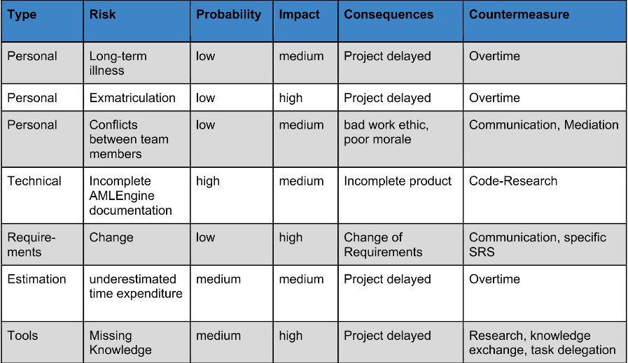
Risikomanagement
Hohe Risiken
Niedrige Risiken
Risiko Evaluation

Slide 8
Vorgehensweise und Tools
Tools
Google Drive
Discord
Git
Draw.io
Enterprise Architect
MS Office
Whatsapp
Dokumenterstellung
In der Gruppe:
Erstellung der Dokumentstruktur
Grobes ausfüllen der Stichpunkte
Dokumentenverantwortlicher:
Ausschreiben der Texte
Nachbearbeitung der Struktur und der Texte
In der Gruppe:
Review und Finalisierung

Slide 9
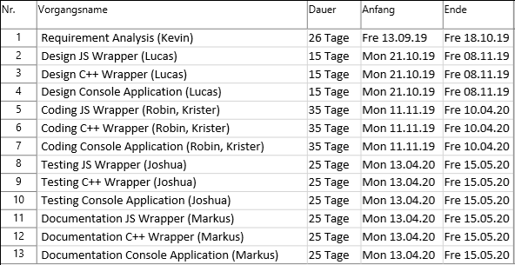
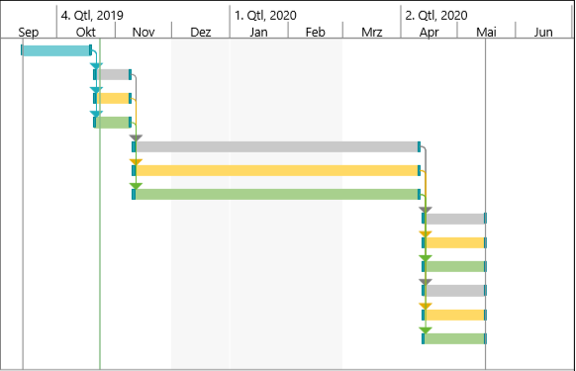
Projekthandbuch

Slide 10
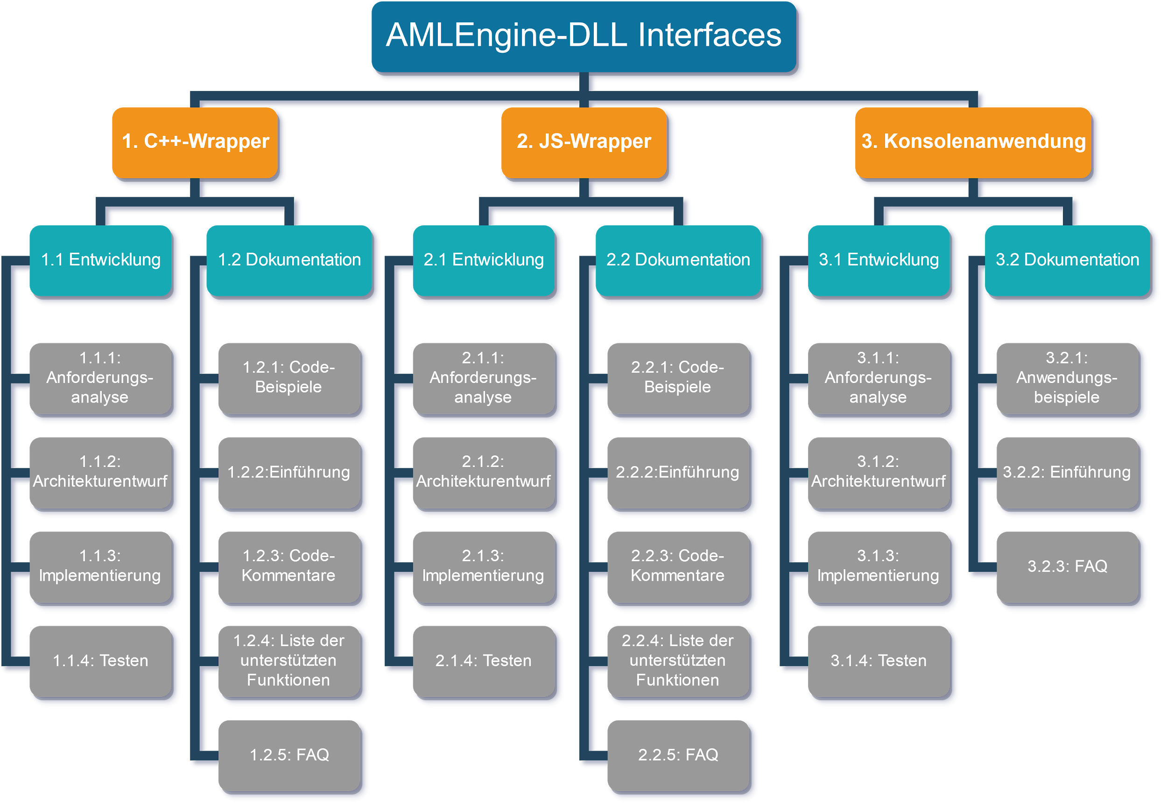
Notes:
Genaue Vorstellung für eins, Hinweis auf Gleichheit bei anderen

Slide 11
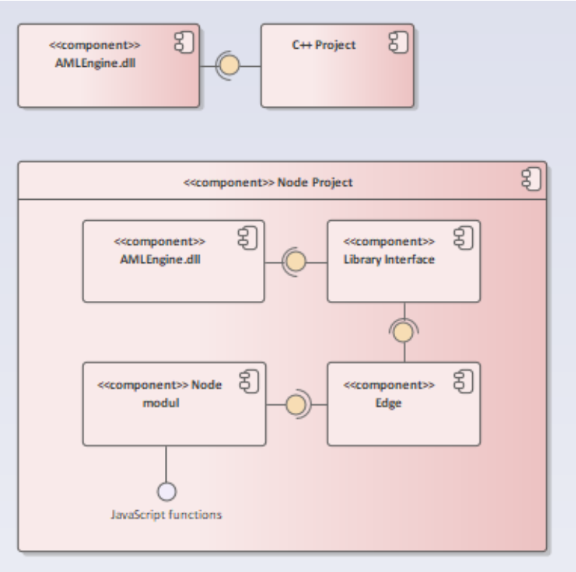
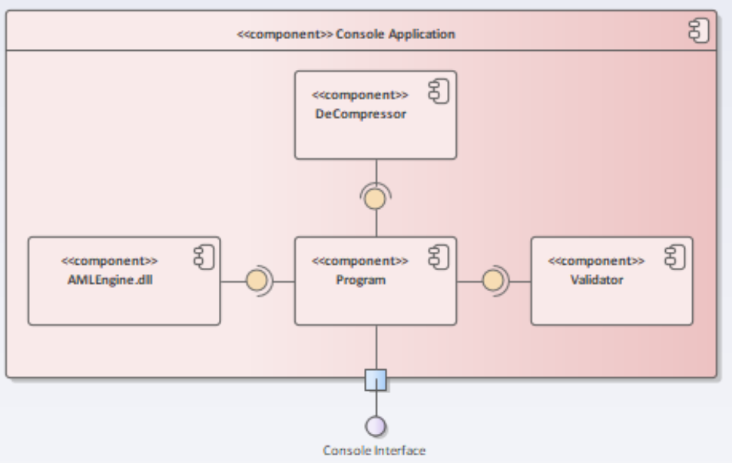
Systemarchitektur

Slide 12
Vielen Dank für Ihre Aufmerksamkeit!
Joshua Franz Testmanager inf18001@lehre.dhbw-stuttgart.de | Kevin Kretschmar Produktmanager kevin.kretschmar@diconium.com | Krister Wolfhard Entwickler krister.wolfhard@gmx.de
Lucas Krauter Projektleiter lkrauter@stone-e.de | Markus Limbacher Dokumentation markus.limbacher@diconium.com | Robin Beer Leitender Entwickler inf18046@lehre.dhbw-stuttgart.de

